Slide 1
Көксу ауданының мәдинет және тілдерді дамыту бөлімінің желтоқсан айының 2020 жылдың азаматтық бюджетің орындалу
Балпық би ауылы 2020ж.

Slide 2
"Көку ауданының мәдениет және тілдерді дамыту бөлімі" мемлекеттік мекемесінің 2020 жылға арналған бюджеті 683 212,0 мың теңгені құрайды, 2020 жылдың 31 желтоқсанына 683 210,7 мың теңге орындалды, оның ішінде:
Жануарлардың энзоотиялық аурулары бойынша ветеринариялық іс-шараларды жүргізу бағдарламасы бойынша 2017 жылда 496,0 тенге ,жарты жылдын игеріліу-126,98 мың теңге, 2018 жылда -496,0 мың тенге, 2019 жылға – 741,0 мың теңгені болінді және 100 пайыз игерілді.
455001015 "Жергілікті деңгейде мәдениет және тілдерді дамыту саласындағы мемлекеттік саясатты іске асыру жөніндегі қызметтер" 2020 жылы бөлімді ұстауға 7 885,00 мың теңге бөлінді 7884,45 мың теңге игерілді , оның ішінде қызметкерлердің жалақысына штаттық кестеге сәйкес жеке табыс салығы , зейнетақы аударымдары және басқа да ұстап қалулар 3379 мың теңге

Slide 3
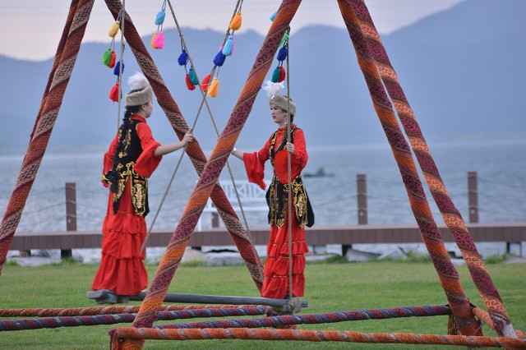
2020 жылға мәдени-демалыс жұмыстарын қолдау 250163,0 мың теңгені құрады, оның ішінде 250163,0 мың теңге аударылды

Slide 4
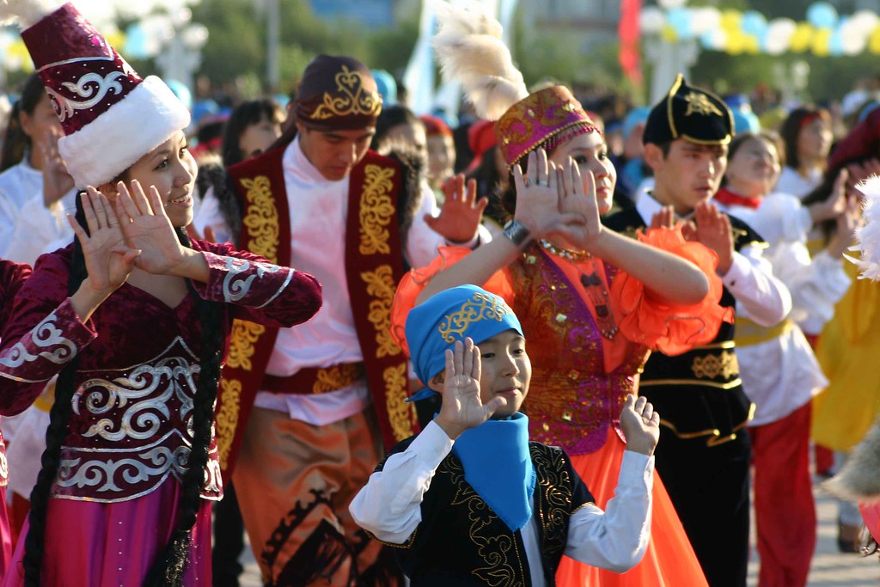
455007015-159 / 169-мемлекеттік тілді және Қазақстан халқының басқа да тілдерін дамытуға 2020 жылы бір жылға -1035,0 мың теңге толығымен пайдаланылды.

Slide 5
455010015416-1С бухгалтерия бағдарламалық өнімі үшін лицензия алынды 188,0 мың теңге қаражат толық пайдаланылды Сонымен қатар, 455032015-418 бағдарламасына 2020 жылы ведомствоға қарасты мекемелер мен ұйымдардың күрделі шығыстары үшін 423941,0 мың теңге бөлінді.игерілгені 423940,5 мың теңге

